Slide 1


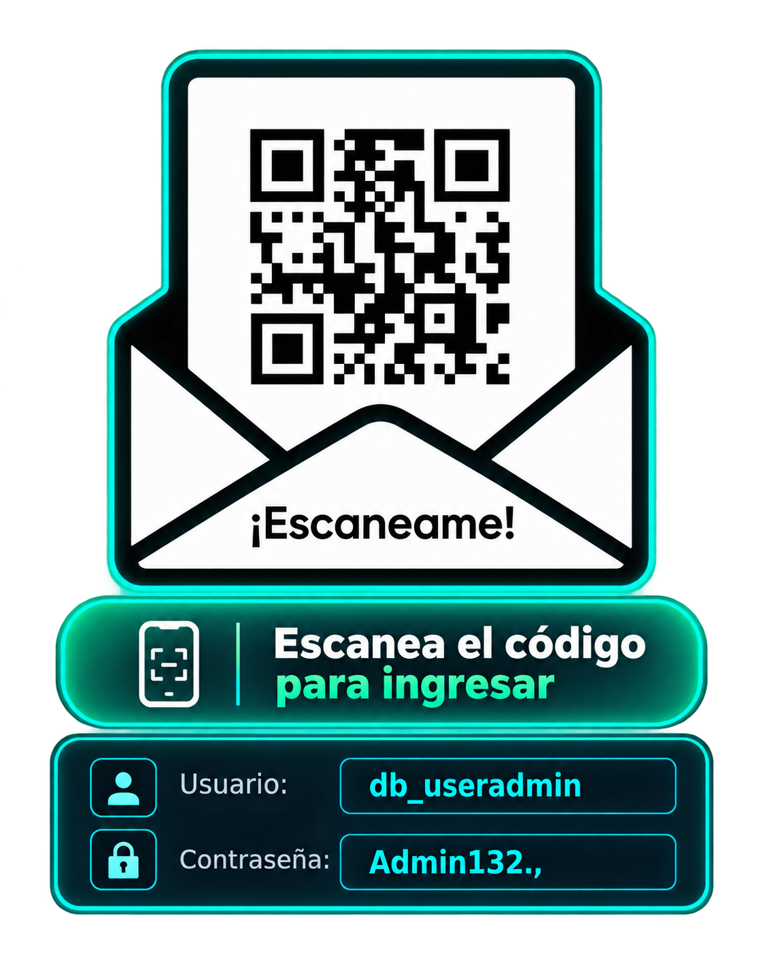
SistemasPOS
Equipo de desarrollo · Grupo N°01
INFORME DE AVANCE · PROYECTO APT
POS Picking
Plataforma inteligente de gestión comercial, inventario y abastecimiento con analítica predictiva
Cliente: Liquidadora Los Europeos
Julian Bernal · Martin Campos · Giovanni Gonzalez · Sebastian Osorio
Duoc UC Plaza Norte · Portafolio de Título · Docente: Osnellys Andrade

Slide 2






METODOLOGÍA Y TECNOLOGÍAS
La solución y cómo la construimos
POS Picking conecta compras, inventario y punto de venta en un solo flujo trazable, para que el stock del sistema coincida con la bodega y la liquidadora cumpla ante el SII.
Scrum · 8 sprints quincenales · cada etapa se cierra solo si pasa el gate de calidad:
Compila
Tests pasan
Funciona end-to-end
BD correcta
Commit en Git
Angular 22 + TypeScript
Python · Django 5.2 + DRF
MariaDB 10.11
Componentes standalone y signals; tipado estricto. Empaquetado como .exe con Electron.
ORM, migraciones y transacciones atómicas; API REST documentada en Swagger.
Es el motor del hosting. InnoDB: ACID y bloqueo de fila.
JWT + RBAC
scikit-learn python
Git, GitHub Actions y Docker
API sin estado; los permisos de cada rol se validan siempre en el backend.
Random Forest para predecir la demanda semanal por producto.
Ramas + Pull Request, CI con lint y tests en cada push; entorno local reproducible.
SistemasPOS · POS Picking · Informe de Avance
1
Notes:
Por qué este stack: MariaDB es impuesto por el hosting V2Network (cPanel no ofrece PostgreSQL), por eso usamos solo el ORM de Django y nada específico de PostgreSQL. Django REST Framework entrega autenticación, permisos, paginación y documentación OpenAPI listos. Angular con TypeScript da una estructura modular por features. Todo es código abierto: $0 en licencias.

Slide 3





DISEÑO TÉCNICO
Arquitectura de la solución
Cliente
API REST
MariaDB 10.11
HTTPS
ORM
Angular + TypeScript + Angular Material · App de escritorio .exe (Electron) · Lector USB
Django 5.2 + Django REST Framework
JWT (access 15 min / refresh 1 día) · RBAC deny-by-default
Apps: usuarios, catálogo, inventario, compras, ventas/POS, caja, boleta, alertas, dashboard, predicción, reposición, auditoría
InnoDB, utf8mb4 · Transacciones y select_for_update
Lector de barras
Módulo ML
Keyboard-wedge: < 50 ms entre teclas + Enter
Random Forest (.joblib) codificado en python · carga perezosa
V2Network (cPanel) · Passenger + MariaDB del hosting · cron de cPanel para alertas, reposición y reintento DTE · Docker solo en desarrollo · SII vía interfaz ProveedorDTE (MOCK)
SistemasPOS · POS Picking · Informe de Avance
2

Slide 4



AVANCE AL 06/10/2026
Sprints realizados y ajustes al proyecto
Sprint 1
Sprint 2
Sprint 3
Sprint 4
Sprint 5
Completado
Completado
Completado
Completado
En curso
10–20 ago
21–31 ago
1–15 sep
16–30 sep
1–15 oct
Levantamiento en terreno, requisitos (RF/RNF) y Acta de Constitución
Arquitectura, modelo ER en MariaDB y diseño del componente ML
API base, JWT, roles y permisos, catálogo e inventario con Kardex
Compras, POS y caja transaccionales, boleta MOCK, ML y lector de barras
Pruebas funcionales, testing exploratorio y corrección de defectos
Dificultades
Facilitadores
Retroalimentación → ajuste
Hosting cPanel sin Docker en producción > despliegue con Passenger y cron
Sin historial real de ventas > dataset sintético marcado como simulado
Ventana ML 6 vs 12 semanas > regla separada demo / producción
Angular signals: ~15% menos tiempo en las vistas del POS
CI con GitHub Actions detecta errores antes de revisar
Interfaz ProveedorDTE: boleta lista para el proveedor real
8 rondas de feedback del cliente: bugs del POS, rediseño de caja, pagos mixtos y vuelto
Dashboard reconstruido según la especificación del cliente
Flujo real de compras e IVA validado con el mandante
SistemasPOS · POS Picking · Informe de Avance
3
Notes:
Fundamentación del avance: los sprints 1 a 4 cerraron con el gate de calidad (compila, tests, funciona, BD correcta, commit). Las dificultades y la retroalimentación del mandante quedaron registradas como lecciones aprendidas (LA-001, 002, 004, 005, 006, 007, 014, 015) y como decisiones en DECISIONES.md.

Slide 5
PLANIFICACIÓN 10/08 – 26/11/2026
Carta Gantt
Completado
En curso
Planificado
Actividad (EDT)
Agosto
Septiembre
Octubre
Noviembre
1.1 Planificación y requisitos
S1
1.2 Diseño: arquitectura, ER y ML
S2
1.3 Auth, roles y catálogo
S3
1.3 Inventario, compras, POS y caja
S3–S4
1.3 Boleta MOCK, ML y lector
S4
1.3 Frontend Angular
S3–S5
1.4 Pruebas funcionales
S5
1.4 Carga k6, seguridad y .exe
S6
1.5 Despliegue V2Network y Go-Live
S7
1.6 Manuales, soporte y cierre
S8
Hitos
30/08
30/09
30/10
15/11
26/11
Hoy 06/10
SistemasPOS · POS Picking · Informe de Avance
4
Notes:
Hitos: 30/08 cierre de Planificación y Diseño; 30/09 cierre de Implementación/MVP; 30/10 cierre de Pruebas; 15/11 Go-Live; 26/11 cierre y entrega final. Al 06/10 estamos en el Sprint 5, dentro de lo planificado.

Slide 6
EVALUACIÓN ECONÓMICA
Flujo de caja: tres opciones de costo
COSTO BAJO
COSTO MEDIO
COSTO ALTO
APROBADA
Opción 1 – Básica
Opción 2 – Intermedia
Opción 3 – Completa
$631.531
$7.095.531
$13.561.531
costo total año 1 · 0 h del equipo
costo total año 1 · 461 h del equipo
costo total año 1 · 922 h del equipo
Precio de venta (+15%)
$726.261
Precio de venta (+15%)
$8.159.861
Precio de venta (+15%)
$15.595.761
Flujo neto año 1
$94.730
Flujo neto año 1
$1.064.330
Flujo neto año 1
$2.034.230
VAN (tasa 18%)
$80.279
VAN (tasa 18%)
$901.974
VAN (tasa 18%)
$1.723.923
Incluye: Funciones simples: POS, lector, caja, productos, inventario, compras y boleta. No valoriza horas.
Incluye: App completa y operativa: + inventario físico, Kardex, alertas, dashboard KPI, 4 roles y auditoría.
Incluye: 18 entregables + predicción de demanda y reposición con ML, pruebas de carga k6 y auditoría de seguridad.
No incluye: Sin inventario físico, alertas, dashboard, auditoría ni ML.
No incluye: Sin ML (reposición por fórmula fija), sin k6 ni auditoría de seguridad.
No incluye: Solo quedan fuera las pasarelas de pago y los folios reales del SII.
SistemasPOS · POS Picking · Informe de Avance
Recursos tecnológicos $631.531 (iguales en las 3)
Horas del equipo
5
Notes:
Tarifas por hora: Scrum Master $12.500, Product Owner $13.000, Desarrolladores $15.000. Recursos tecnológicos (iguales en las 3 opciones): notebook $300.000, 3 lectores USB $45.000, hosting V2Network $41.531, API SII 5 UF $205.000 y 2 suscripciones Claude $40.000. Rentabilidad 15% sobre el costo; VAN a tasa 18%. Años 2 y 3: solo renovación del hosting ($41.531/año). Se eligió la Opción 3 porque es la única que cumple los 18 entregables más el componente de complejidad avanzada (predicción y reposición) exigido para el grupo.

Slide 7
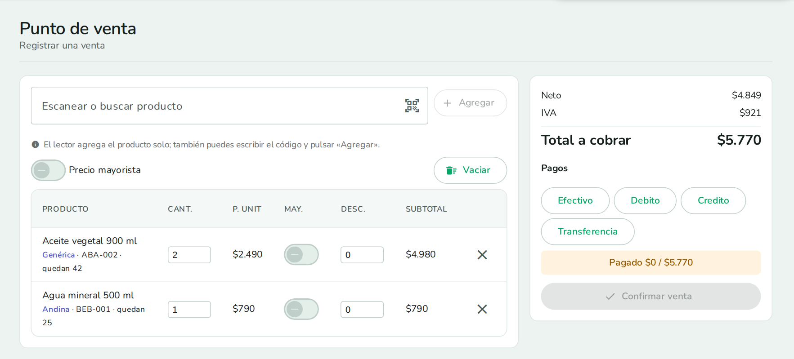
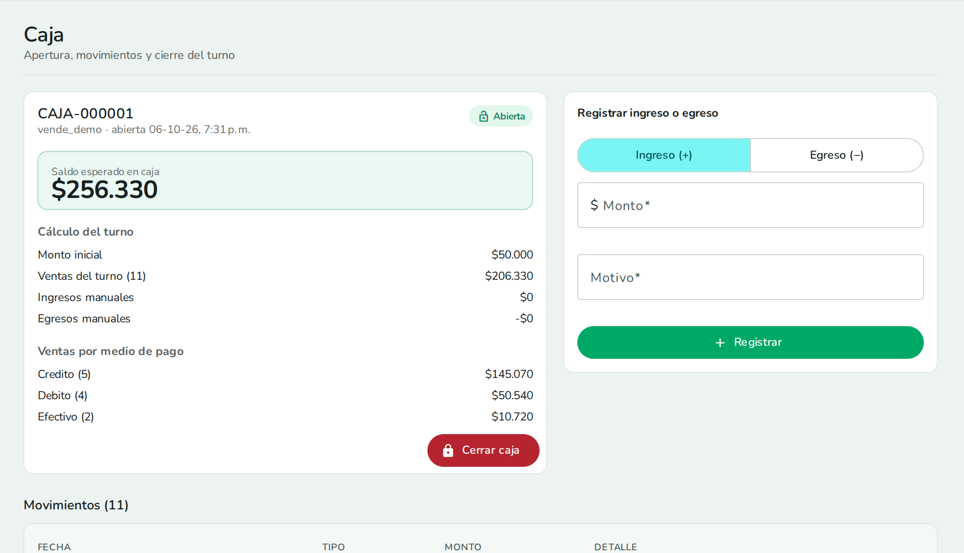
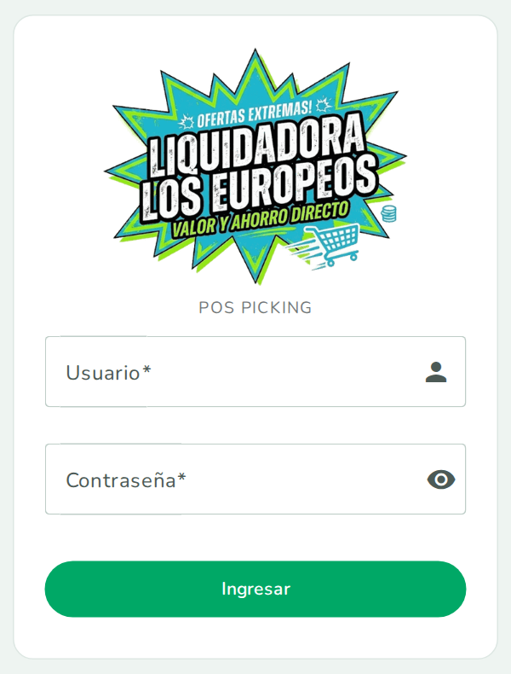
SECCIONES PRINCIPALES · 1/2
La app: operación en tienda
Caja
Una caja abierta por vendedor; calcula el saldo esperado por medio de pago y registra la diferencia al cerrar.
Punto de venta
El lector USB «teclea» el código: lo detectamos por velocidad (< 50 ms entre teclas) y el producto entra al carrito sin clics; también se puede escribir el SKU.
Total con IVA incluido, descuentos con autorización y pagos mixtos (efectivo, débito, crédito, transferencia).
La venta se confirma en una transacción con bloqueo de fila: dos cajas no pueden vender la misma última unidad.
Login y roles
JWT; cada rol ve solo su menú y el backend valida cada permiso.
SistemasPOS · POS Picking · Informe de Avance
6
Notes:
Capturas tomadas de la aplicación real (Angular + API Django) con los datos de demostración del proyecto. El POS está pensado para un cajero que atiende rápido: el foco queda siempre en el campo de escaneo y el carrito y el cobro están en la misma pantalla.

Slide 8
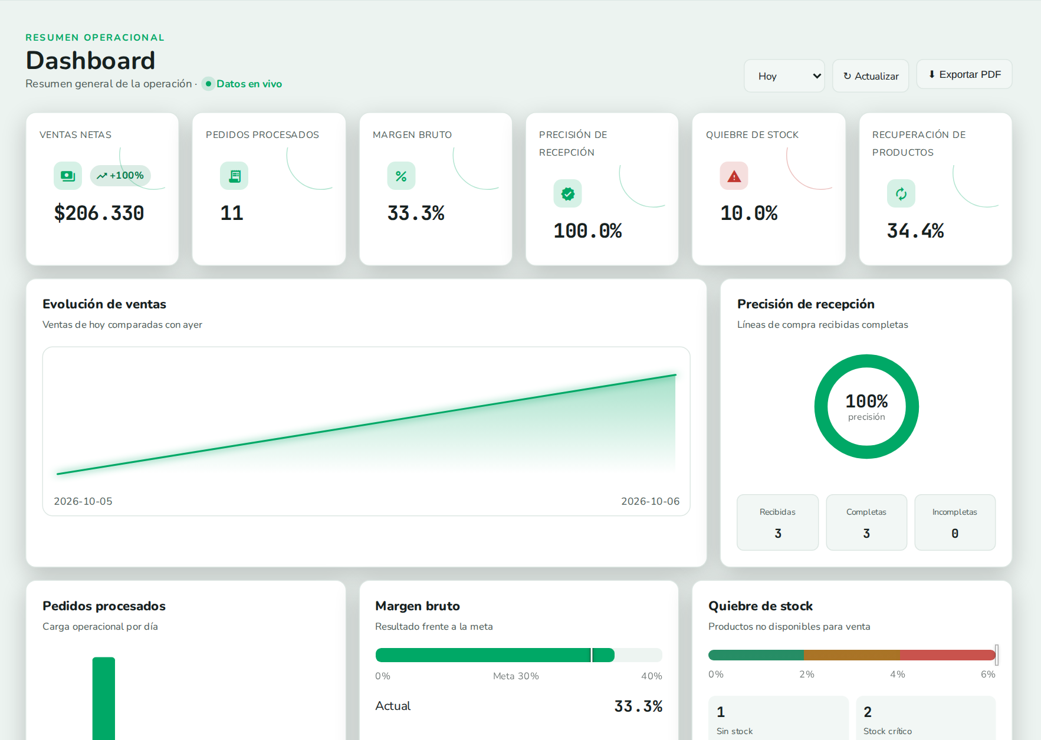

SECCIONES PRINCIPALES · 2/2
Dashboard y KPIs: por qué la app es así
1
Ventas netas
2
Pedidos procesados
Σ ventas pagadas del período vs. el período anterior
N° de ventas pagadas (boletas) por día
Muestra si el día va mejor o peor; las anuladas no cuentan, así cuadra con la caja y el SII.
Carga de trabajo en caja: ayuda a decidir cuántos vendedores poner por turno.
3
Margen bruto
4
Precisión de recepción
(ingresos − costo de venta) ÷ ingresos · meta 30%
% de líneas de compra recibidas completas
En liquidación se vende con descuento: confirma que igual queda ganancia.
Aquí el «picking» real es recibir: detecta proveedores que entregan incompleto, origen de descuadres.
Los KPI se definieron con el cliente y se calculan en vivo con consultas agregadas en MariaDB, filtrables por fecha y exportables a PDF.
5
Quiebre de stock
6
Recuperación de productos
productos activos sin stock ÷ productos activos
ingresos del producto ÷ costo de compra × 100
Kardex: cada cambio de stock con usuario, fecha y saldo
Cada quiebre es venta perdida; alimenta la reposición sugerida.
Responde al problema central: si lo comprado por crédito fiscal se vende o queda inmovilizado en bodega.
Reposición IA: sugiere cuánto comprar; el admin aprueba
SistemasPOS · POS Picking · Informe de Avance
7
Notes:
Los 6 KPI salen de la especificación del cliente para el dashboard. Ventas netas: suma de ventas pagadas, comparada con el período anterior. Pedidos procesados: número de ventas pagadas. Margen bruto: ingresos menos costo de venta sobre ingresos, con meta de 30%. Precisión de recepción: porcentaje de líneas de órdenes de compra que llegaron completas; como es venta de mostrador, recibir mercadería es la operación de "picking" real del negocio. Quiebre de stock: productos activos sin stock sobre productos activos. Recuperación: ingresos del producto sobre su costo de compra en el mismo período; sobre 100% significa que ya recuperó lo invertido. Este último responde directamente al problema de la liquidadora: compra mercadería para el crédito fiscal de IVA y necesita saber si esa mercadería rota o se queda en bodega.

Slide 9
CALIDAD Y REPOSITORIO
Pruebas de validación y evidencias en Git
361
96%
Commits por semana · repositorio pos-picking
tests backend (pytest) · todos pasan
cobertura de líneas del backend
33
0
tests frontend (Vitest)
sobreventas en la prueba de concurrencia k6
Resultado de la prueba → mejora aplicada
Auditoría de seguridad: 22 hallazgos, 20 corregidos (XSS en la boleta, clave JWT por defecto).
k6: con SQLite aparecieron bloqueos de escritura → las pruebas de carga se corren sobre MariaDB.
Lecturas del POS con p95 de 23 ms (20 usuarios virtuales).
133
30
8
commits en total
commits de etapas (0 a 22)
rondas de feedback del cliente
SistemasPOS · POS Picking · Informe de Avance
8
Notes:
Cifras obtenidas ejecutando la suite el 06/10/2026: pytest 361 tests aprobados con 96% de cobertura; Vitest 33 tests aprobados. La documentación de gestión vive en el repositorio Portafolio_De_Titulo (fases y evidencias individuales).

Slide 10
¿Preguntas?
Gracias por su atención
SistemasPOS · POS Picking
Grupo N°01 · Duoc UC Plaza Norte · 2026

